Slide 1
Chủ đề : Phân tích những điểm sáng tạo trong tư tưởng Hồ Chí Minh về xây dựng CNXH trong thời kỳ quá độ ở Việt Nam

Slide 2

Nội Dung Trình Bày
1 . Tính chất, đặc điểm và nhiệm vụ của thời kỳ quá độ
A ) Về tính chất B ) Về đặc điểm và nhiệm vụ
2 . Nội dung xây dựng chủ nghĩa xã hội trong thời kỳ quá độ ở nước ta
A ) Kinh Tế B ) Chính Trị C ) Tư tưởng Văn hoá

Slide 3
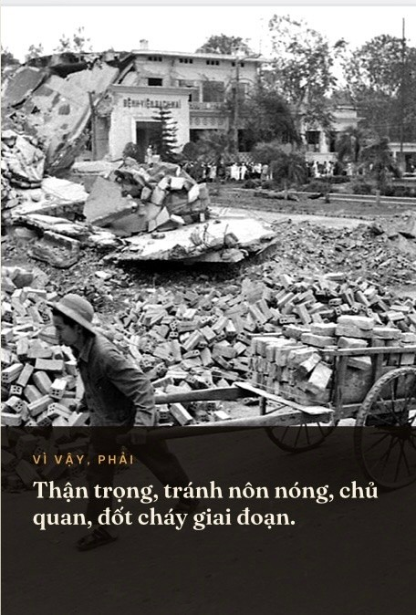
1 . Tính chất, đặc điểm và nhiệm vụ của thời kỳ quá độ
A ) Tính chất
Công cuộc biến đổi khó khan nhất, sâu sắc nhất
“ Thậm chí nó còn gian nan, phức tạp hơn cả việc đánh giặc”
1.
Đảo lộn mọi mặt đời sống
Lực lượng sản xuất, quan hệ sản xuất, kiến thức thượng tầng- “ một cuộc chiến đấu khổng lồ”
2.
Công việc mới mẻ
Vừa làm, vừa học, vừa rút kinh nghiêmh- chưa có nhiều kinh nghiệm, nhất là về kinh tế.
3.
Bị chống phá
Các thế lực phản động trong và ngoài nước tìm cách chống phá sự nghiệp của chúng ta.

Slide 4
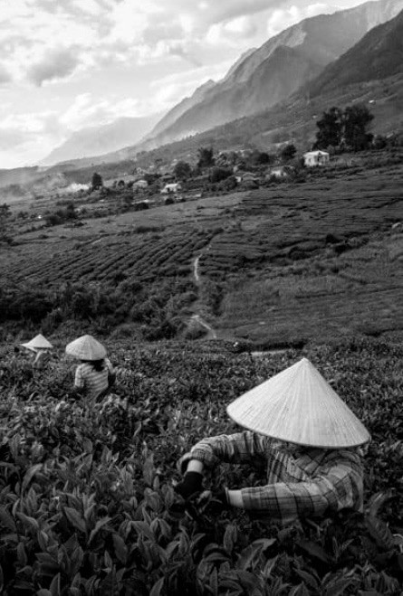
B ) Đặc điểm
Đặc điểm to nhất của nước ta :
Từ một nước nông nghiệp lạc hậu tiến thẳng lên chủ nghĩa xã hội
Nước nông nghiệp lạc hậu
Không phải kinh qua giai đoạn phát triển tư bản chủ nghĩa
Chủ nghĩa xã hội
Bước đi :
Xác định đúng bước đi và hình thức phù hợp với trình độ lức lượng sản xuất ; kết hợp các khâu trung gian, quá độ - tuần tự từng bước , từ thấp đến cao
Đòi hỏi năng lực lãnh đạo, nguyên tắc khoa học và nghệ thuật khôn khéo, sát với thực tế.

Slide 5
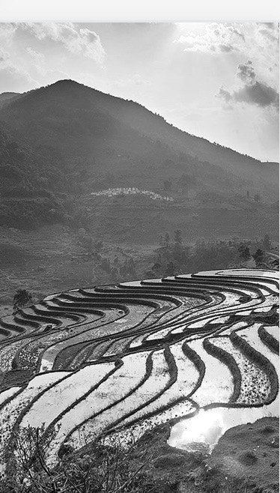
B ) Nhiệm vụ
Nhiệm vụ của thời kỳ quá độ
“… mà xây dựng là nhiệm vụ chủ chốt và lâu dài”
1. Xây dựng nền tảng vật chất và kỹ thuật của chủ nghĩa xã hội- nhiệm vụ quan trọng nhất
2. Xây dụng tiền đề về kinh tế, chính trị, văn hoá, tư tưởng cho chủ nghĩa xã hội.
3. Cải tạo xã hội cũ, xây dựng xã hội mới ; thay đổi triệt để nếp sống, thói quen, ý nghĩ có gốc rễ hang ngàn năm
4. Thay đổi quan hệ sản xuất cũ, xoá bỏ giai cấp bóc lột; biến nước dốt nát, cực khổ thành nước có văn hoá cao, đời sống tươi vui hạnh phúc.
Trước hết và quan trọng nhất
Sự lãnh đạo của Đảng Cộng sản + khối đại đoàn kết dân tộc

Slide 6
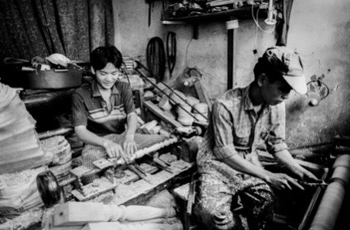
2 . Nội dung xây dựng chủ nghĩa xã hội trong thời kỳ quá độ ở nước ta
A ) LĨNH VỰC KINH TẾ
Cơ cấu kinh tế nhiều thành phần
Ở nước ta, Hồ Chí Minh là người đầu tiên chủ trương phát triẻn cơ cấu kinh tế nhiều thành phần trong suốt thời kỳ quá độ- và xác định vị trí, xu hướng vận động của từng thành phần
ƯU TIÊN PHÁT TRIỂN
Kinh tế quốc doanh
Tạo nền tảng vật chất cho chủ nghĩa xã hội, thúc đẩy cải tạo xã hội chủ nghĩa
KHUYẾN KHÍCH, GIÚP ĐỠ
Hợp tác xã
Sở hữu tập thể của nhân dân lao động. Dần dần, từ thấp đến cao, tự nguyện, cùng có lợi- chống gò ép, hình thức.
BẢO HỘ SỞ HỮU
Thủ công và lao động riêng lẻ
Hướng dẫn cải tiến cách làm ăn, khuyến khích đi vào con đường hợp tác.
KHÔNG XOÁ BỎ SỞ HỮU
Tư sản công thương
Hướng dẫn làm cho quốc kế dân sinh; cải tạo theo CNXH bằng hình thức tư bản nhà nước

Slide 7

A ) PHÂN PHỐI THEO LAO ĐỘNG
Làm nhiều, hưởng nhiều.
Làm ít, hưởng ít.
Không làm, không hưởng.
Định hướng kinh tế
Tăng năng suất lao động trên cơ sở công nghiệp hoá xã hội chủ nghĩa
Nông nghiệp là mặt trận hàng đầu; thương nghiệp là cầu nối giữa các nghành sản xuất.
Quản lý dựa trên hạch toán, hiệu quả cao; sử dụng tốt các đòn bẩy.
Sử dụng hình thức và phương tiện của chủ nghĩa tư bản để xây dựng CNXH.
Chế độ khoán
“ Làm khoán là ích chung và lợi riêng.”
Chế độ khoán là một điều kiện của chủ nghĩa xã hội- khuyến khích người công nhân luôn luôn tiến bộ, cho nhà máy tiến bộ
Kẻ thù muốn đè bẹp ta về kinh tế thay bằng quân sự- vì vậy ta phải phát triển kinh tế.

Slide 8
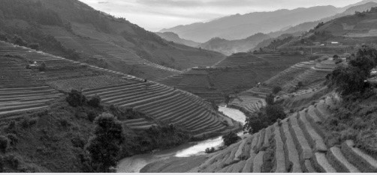
B ) LĨNH VỰC CHÍNH TRỊ
Hệ thống chính trị
Nội dung quan trọng nhất: giữ vững và phát huy vai trò lãnh đạo của Đảng Cộng sản
Củng cố, tang cường sức mạnh của toàn bộ hệ thống chính trị và các thành tố của nó,
Mặt trận dân tộc thống nhất- củng cố và mở rộng
Nòng cốt: liên minh công nhân- nông dân- trí thức
Đảng cộng sản
Lãnh đạo

Slide 9
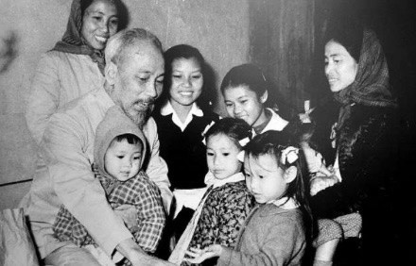
C ) Tư tưởng, văn hoá, xã hội
Muốn cải cách xã hội chủ nghĩa thì phải cải tạo chính mình
Nếu không có tư tưởng xã hội chủ nghĩa thì không làm việc xã hội chủ nghĩa được
Nâng cao dân trí
Trước hết phải có học thức
Học văn hoá, chính trị, kỹ thuật
Đào tạo và sử dụng nhân tài
Khẳng định vai trò to lớn của văn hoá trong đời sống xã hội
PHẢI KHẮC PHỤC
Kiến thức yếu kém
Chính trị bấp bênh
Kinh tế trì trệ
Văn hoá lạc hậu
Dẫn đến thoái hoá cán bộ, đảng viện- khe hở để chủ nghĩa tư bản lợi dụng.

Slide 10


Kết luận
Xây dựng chủ nghĩa xã hội đòi hỏi năng lực lãnh đạo, nguyên tắc khoa học, hiểu biết quy luật khách quan và nghệ thuật khôn khéo, sát với thực tế
Chính trị
Giữ vững vai trò lãnh đạo của đảng
Kinh tế
Nhiều thành phần, phân phối theo lao động.
Tư tưởng, văn hoá, xã hội
Cải tạo chính mình, nâng cao dân trí
Sức mạnh quyết định: sự lãnh đạo của Đảng Cộng sản và khối đại đoàn kết toàn dân tộc

